Slide 1
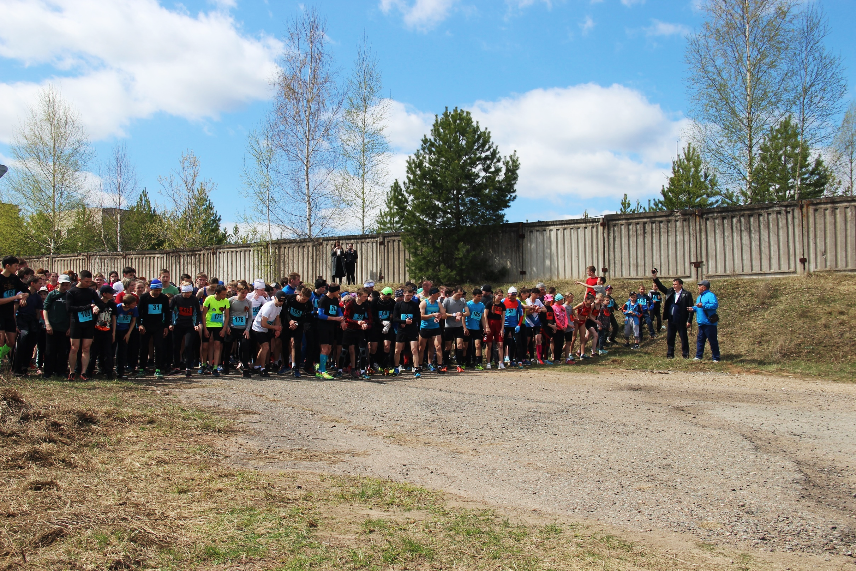
3 мая состоится
24-традиционный легкоатлетический пробег с.Горняк- с.Пычас
Регистрация участников с 10.00 ч до 11часов. В Доме культуры с.Горняк
Торжественное открытие 11.15 часов.
Старт участников в 12.00 часов.

